Slide 1
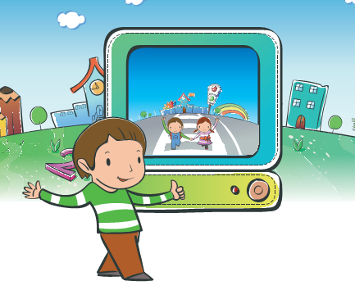
КЛАССНЫЙ ЧАС НА ТЕМУ «МОЙ ДРУГ ИНТЕРНЕТ» 5 класс
Шевченко Т.В. учитель информатики
МКОУ «СОШ №19» г. Новомосковск Тульская область

Slide 2
Цель: помочь детям разобраться, какую помощь приносит работа с компьютером, с Интернетом и в чём отрицательные стороны.
Задачи:
дать обучающимся знания о локальной сети Интернет, учить рассуждать по теме “Интернет: друг или враг”;
учить делать выводы о негативных и позитивных сторонах виртуальной и реальной жизни;
обогащать словарный запас обучающихся; воспитывать ответственность в выборе своих приоритетов.

Slide 3
Странная штука жизнь виртуальная Хоть электронная – все же реальная, Здесь проще общаться, труднее обидеть, Здесь можно любить, и увы – ненавидеть, Все, правда, запутано в этом мирочке, Здесь чувства всегда умещаются в строчки

Slide 4
Интернет – это глобальная компьютерная сеть, которая связывает между собой пользователей компьютерных сетей и пользователей ПК
Вы, наверное, слышали, что Интернет ещё называют Всемирной паутиной. Эта идея – Всемирной паутины – родилась в 1989 году в стенах Европейского совета по ядерным исследованиям и предложил её знаменитый британский ученый Тим Бернерс-Ли.
В 1990 году состоялось первое подключение к Интернету по телефонной линии. В 90-е года Интернет проникают во все американские дома, появляются первые социальные сети. В 2000 году Интернет прочно входит в жизнь россиян.

Slide 5
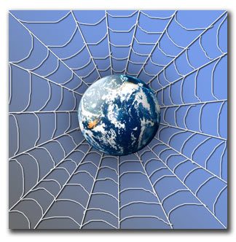
WWW – Всемирная паутина.
В недрах Интернета накопились огромные информационные ресурсы. Всемирная паутина является наиболее известным средством доступа к ним. Основными компонентами являются страницы, созданные при помощи языка разметки гипертекстов HTML.
Всемирная паутина – это информационная система, основными компонентами которой являются гипертекстовые документы. Доступ к веб-документам осуществляется при помощи веб-серверов.
Для того, чтобы перемещаться по Паутине, необходима программа-браузер, способная установить соединение с сервером, на котором находиться веб-сайт, и предоставить пользователю доступ к его ресурсам.

Slide 6
ИНТЕРНЕТ _ ЭТО БЕЗГРАНИЧНЫЙ МИР ИНФОРМАЦИИ.
ЗДЕСЬ ТЫ НАЙДЕШЬ МНОГО ИНТЕРЕСНОГО И ПОЛЕЗНОГО ДЛЯ УЧЕБЫ.
В ИНТЕРНЕТЕ МОЖНО ОБЩАТЬСЯ СО ЗНАКОМЫМИ И ДАЖЕ ЗАВОДИТЬ ДРУЗЕЙ.

Slide 7
СПОСОБЫ ОБЩЕНИЯ:
1. Электронная почта.
Электронная почта – это система пересылки электронной корреспонденции между пользователями телекоммуникационной сети.
Достоинством является ее оперативность и высокое качество связи. От обычной почты ее отличает скорость доставки, круглосуточный реим работы, возможность массовой рассылки корреспонденции, сохранение полученной почты на хост-компьютере до востребования пользователем и многое другое.
2. Передача файлов.
В компьютерных сетях некоторые компьютеры в результате установки на них специальных программ становятся библиотеками файлов и предоставляют их бесплатно или условно бесплатно. Передача файлов – протокол передачи файлов с компьютера на компьютер – один из самых востребованных видов сетевых услуг.
Передача фалов – это система передачи электронной информации, позволяющая каждому пользователю сети получить доступ к программам и документам, хранящимся на удаленном компьютере.
3. Телеконференция.
Телеконференция – это система обмена информацией между множеством пользователей.
Важную роль в телеконференции играет ведущий. На него возложена организационная функция: приглашение участников, выбор языка общения, управление ходом обсуждений, подведение итогов.
4. Общение “on line”.
Системы общения on line (chat, ICQ) – это специализированные средства, позволяющие в реальном времени организовать общение пользователей по каналам компьютерной связи.

Slide 8
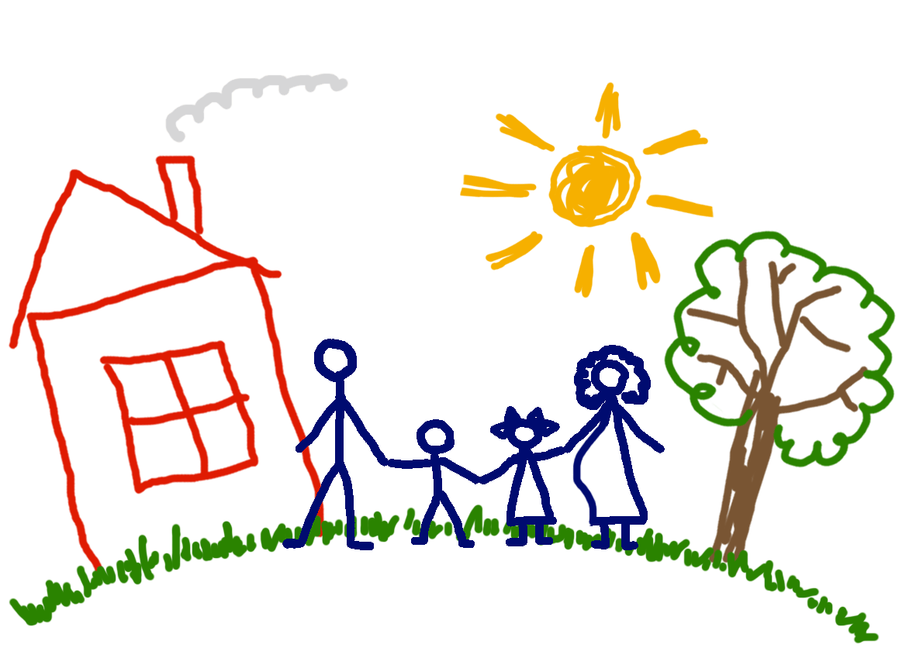
Но кроме хорошего, в виртуальном мире есть и плохое. Неправильное поведение в интернете может принести вред не только тебе, но также твоим родным и близким

Slide 9
Чтобы обезопасить себя в интернете, достаточно соблюдать правила, которые содержатся в следующей паметке. В этих правилах нет ничего трудного. Отнесись к ним внимательно и расскажи о них им свои друзьям!

Slide 10
Для того, чтобы избежать отрицательных последствий общения в Интернете следует придерживаться определенных правил:
не нужно слепо верить в то, что собеседник говорит о себе;
следите за своими словами (не употребляйте грубых выражений);
не сообщайте незнакомому лично человеку ваш домашний адрес, телефонный номер;
если вы чувствуете дискомфорт в общении, уходите.

Slide 11
Безопасный интернет детям!

Slide 14
Сколько времени вы проводите в сети Интернет?
От 30 мин до 1 часа
1 – 3 часа
Более трех часов

Slide 15
Как вы используете сеть Интернет?
Для учебы
Посещение социальных сетей
Игра
Скачивание музыки или фильмов
Электронная почта
Просмотр видео в Интернете
Чтение новостей
Участие в чатах

Slide 16
Выразите свои мысли по поводу нашего занятия, употребив только одно предложение: Я выбираю ………
Какое дерево виртуальной или реальной жизни расцветет в конце нашей беседы?
Проговаривая предложение, ребёнок прикрепляет свой листочек на одно из двух деревьев, изображённых на доске (над деревьями надпись “Интернет – мой друг”, “Интернет – мой враг”)
Вывод: мы все молодцы, потому что понимаем интернет должен стать нашим другом, а не в коем случае врагом. Посмотрите, какое красивое у нас дерево, всё с разноцветными листочками. Так и реальная жизнь должна быть цветной и красивой.

Slide 17
Социальный ролик «Безопасный интернет - детям!» взят с сайта:
http://www.youtube.com/watch?v=789j0eDglZQ

